Slide 1
Családi költségvetés
7-8. osztály

Slide 2
Összefoglalva:
A családi költségvetés egyszerűsített modellje
Bevételek | Kiadások
Munkajövedelmek | Élelmiszerek és alkoholmentes italok
Társadalmi jövedelmek | Lakásfenntartás, háztartási energia
Nyugdíj Családi- és gyerekellátások Munkanélküli ellátások Egyéb társadalmi jövedelmek | Közlekedés
Egyéb jövedelmek | Hírközlés
Tulajdonból származó jövedelmek | Kultúra, szórakozás
 | Egyéb

Slide 3
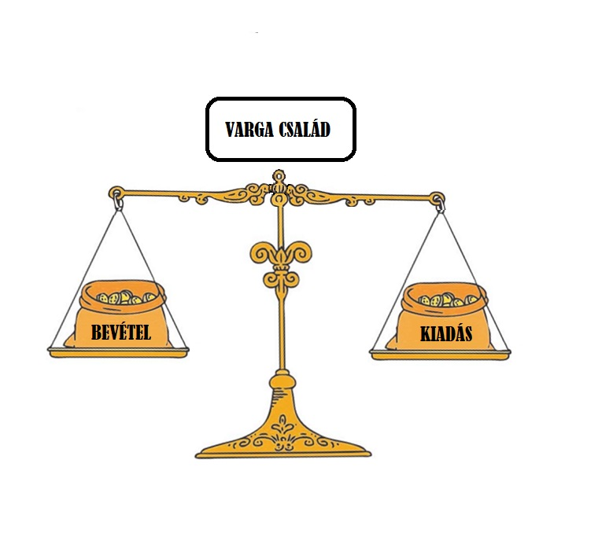

Slide 4
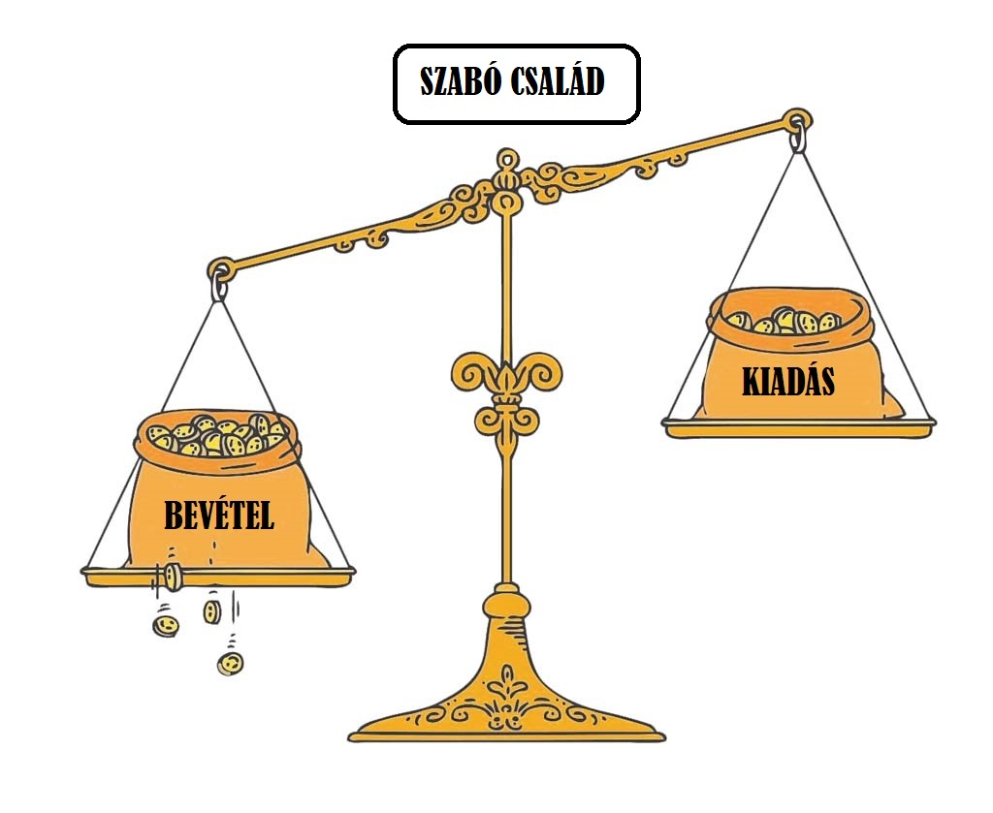

Slide 5
